Slide 1
최종 데이터베이스 시스템 구현하기
영남대학교
정보통신공학과
김주환(21812158) 박선우(21812232) 안호근(21812185)

Slide 2
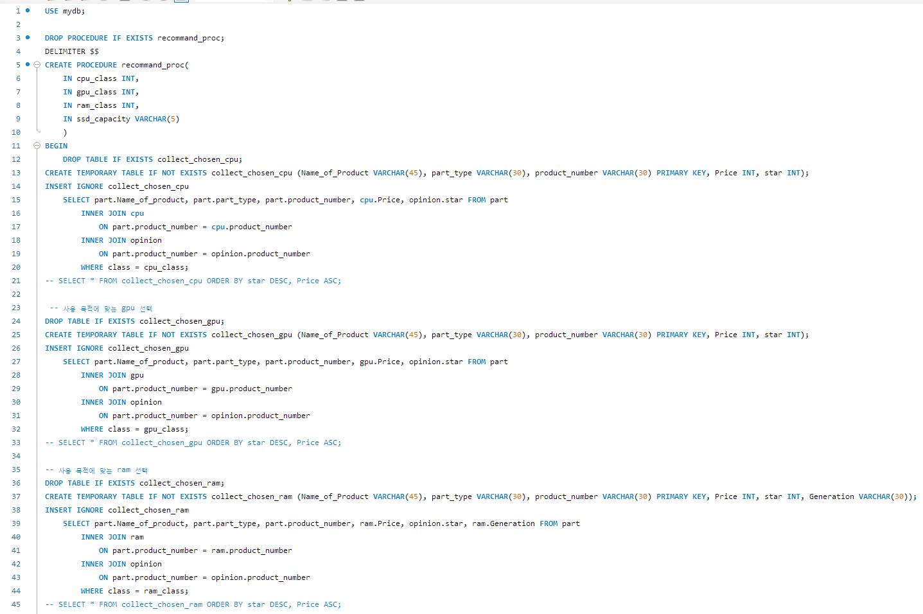
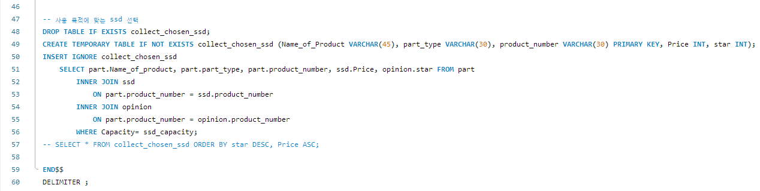
제품 추천 - 1
Recommand_proc()
2중 조인
임시 테이블

Slide 3
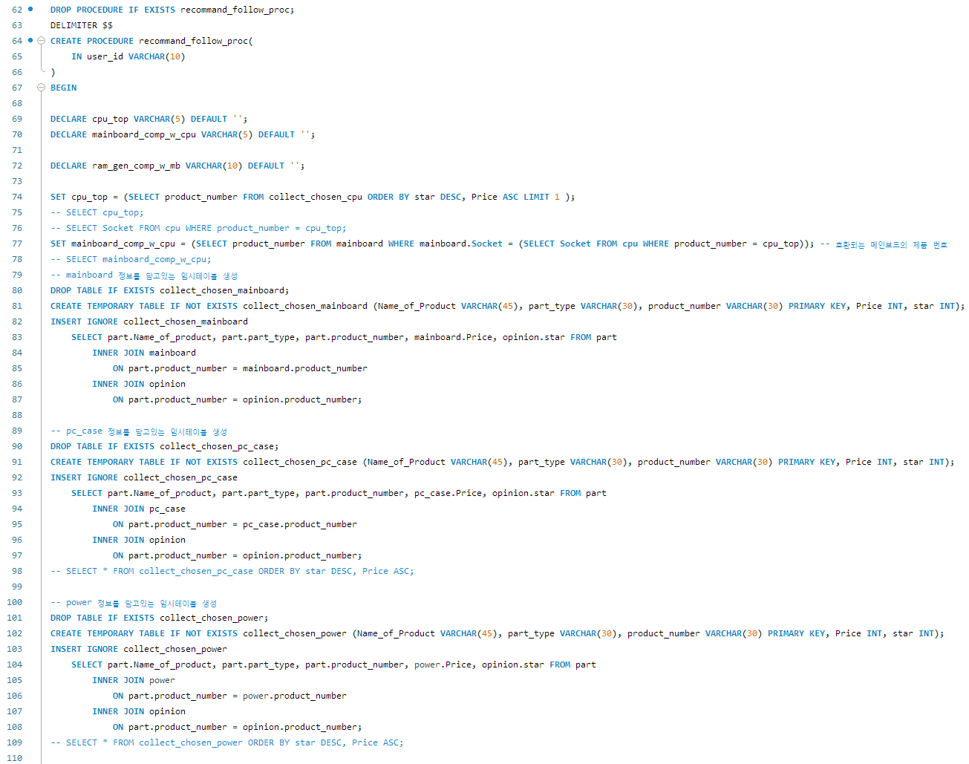
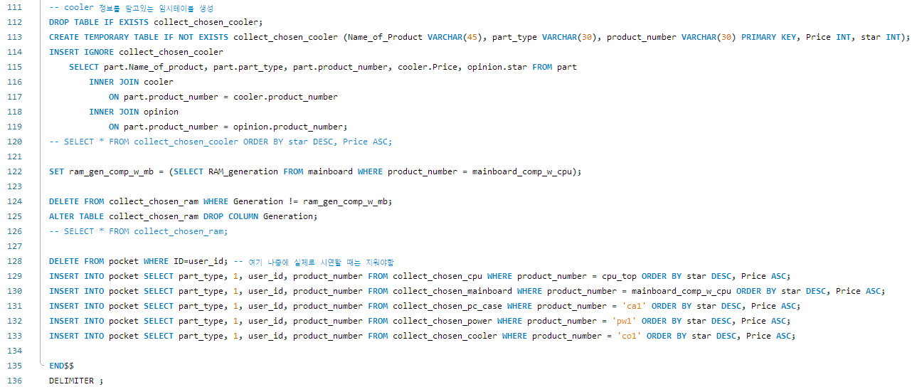
제품 추천 - 2
Recommand_follow_proc()
2중 조인
임시 테이블

Slide 4
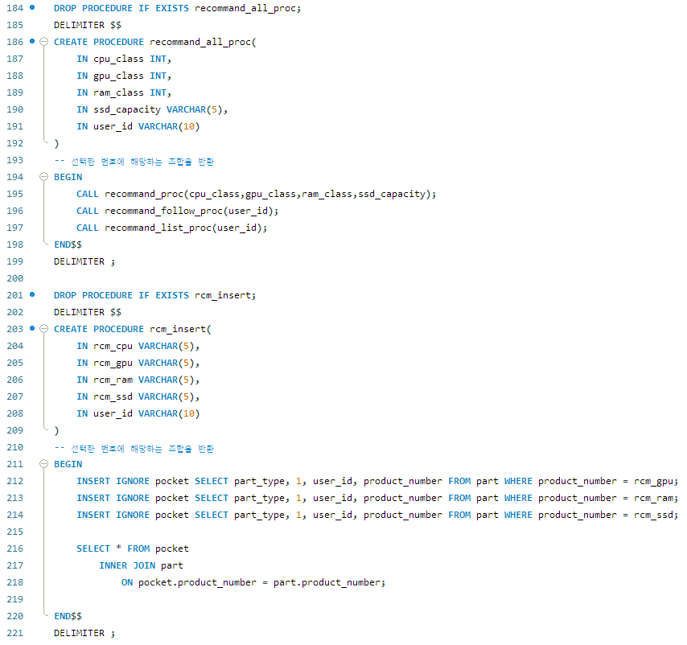
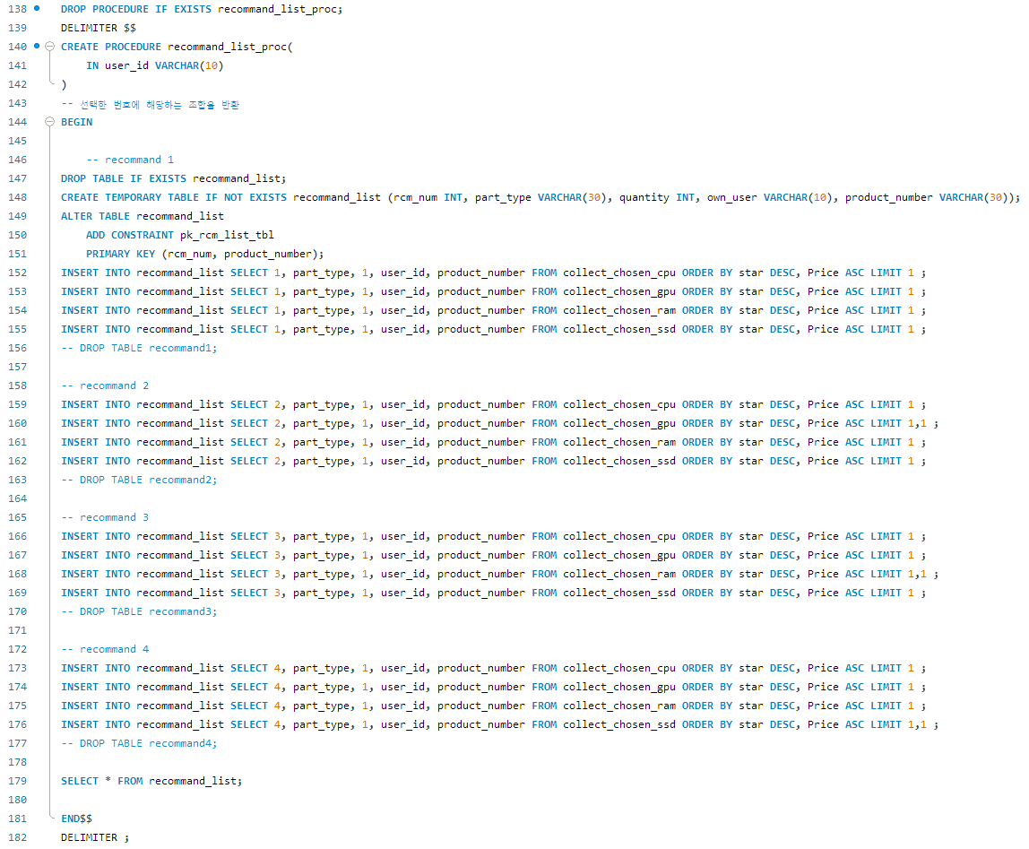
제품 추천 - 3
Recommand_all_proc()
앞에서 정의한 프로시저를
모아서 실행
Recommand_list_proc()
임시 테이블에서 상위 목록 추출
rcm_insert ()
선택한 조합을 포켓에 입력

Slide 5
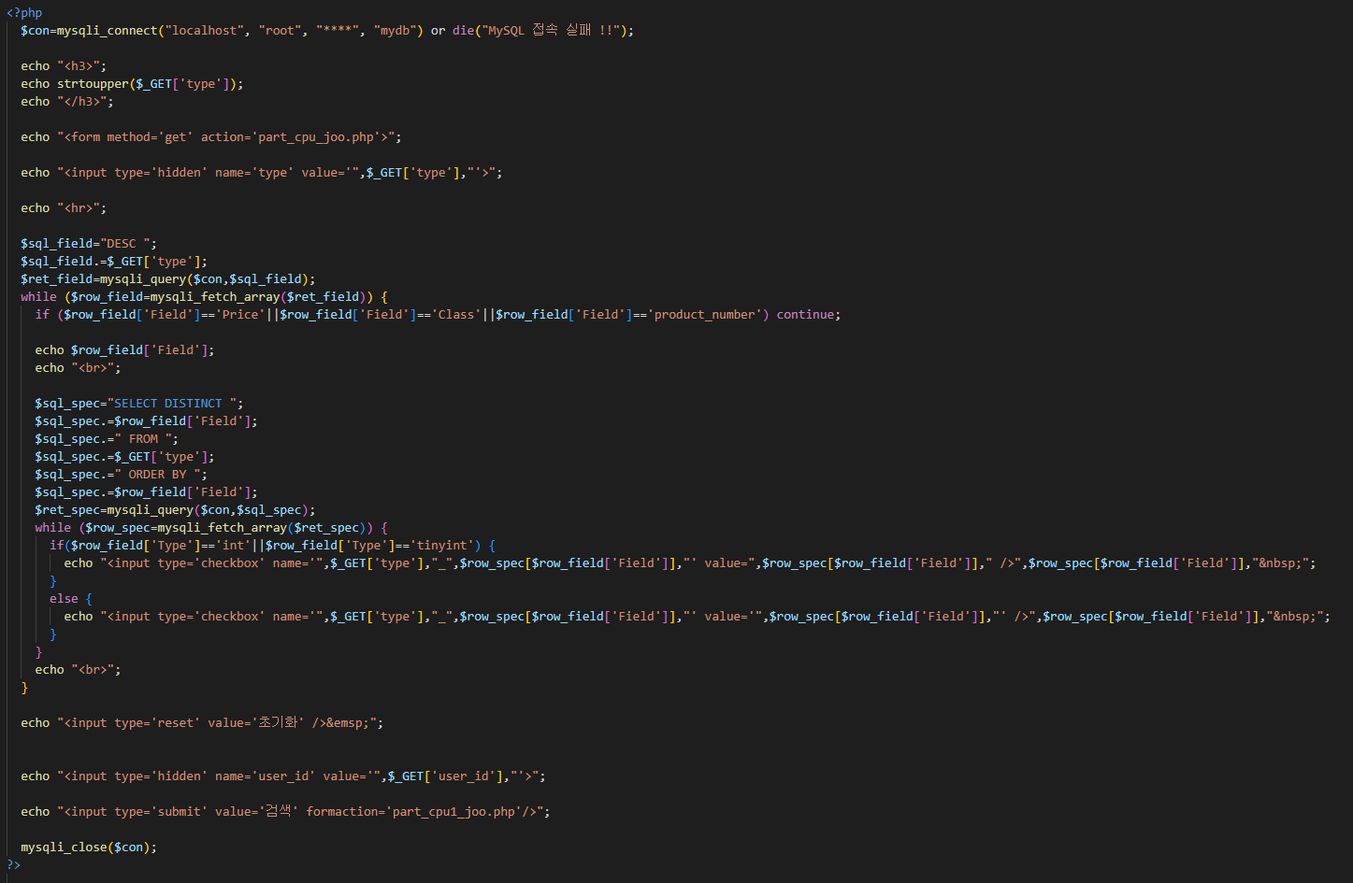
제품 선택 - 1
각 부품 별로 속성의 수도 다르고
속성 내의 스펙 수도 다르다.
하지만, 이중 반복과 쿼리를 통해
현재 선택된 부품 종류에 해당하는
체크박스를 자동으로 생성하도록
코드를 작성했다.

Slide 6
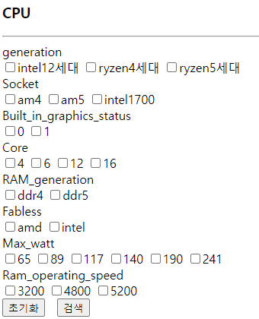
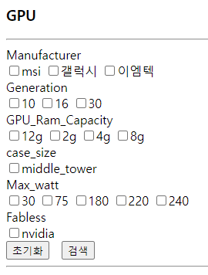
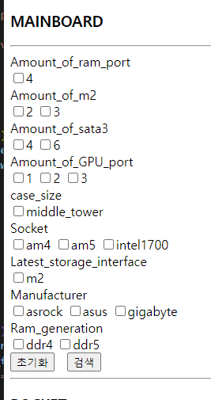
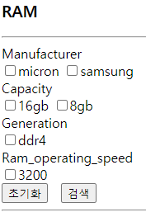
제품 선택 - 2

Slide 7
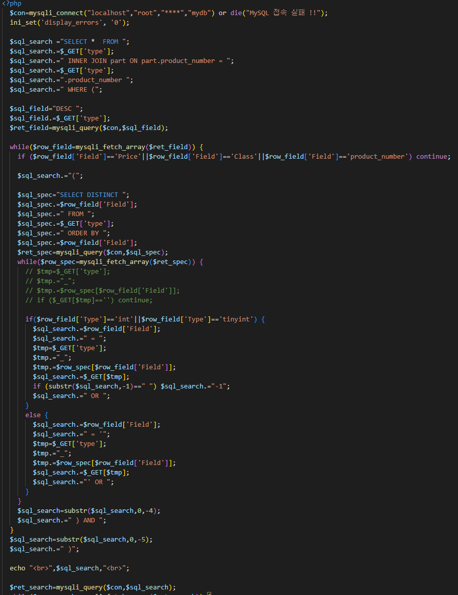
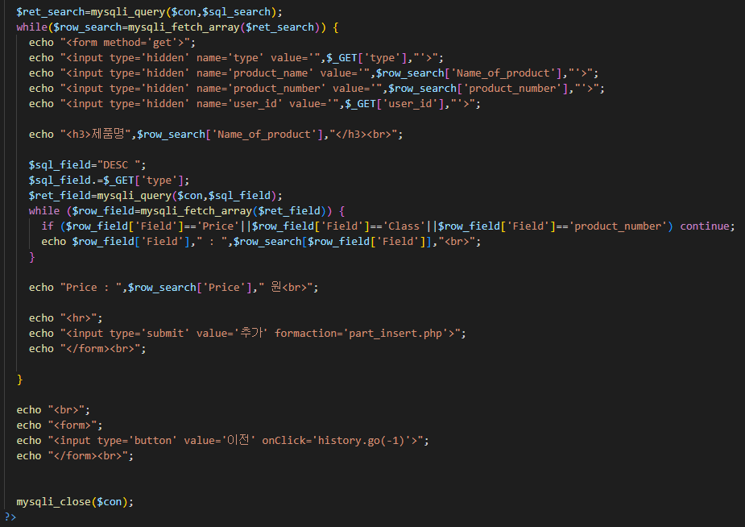
제품 탐색 - 1

Slide 8
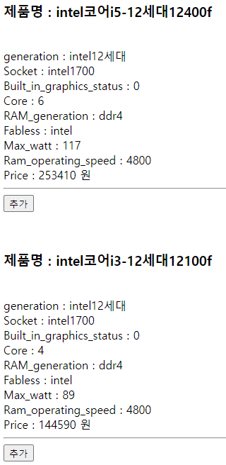
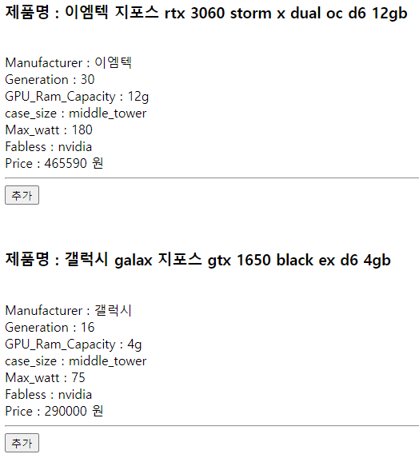
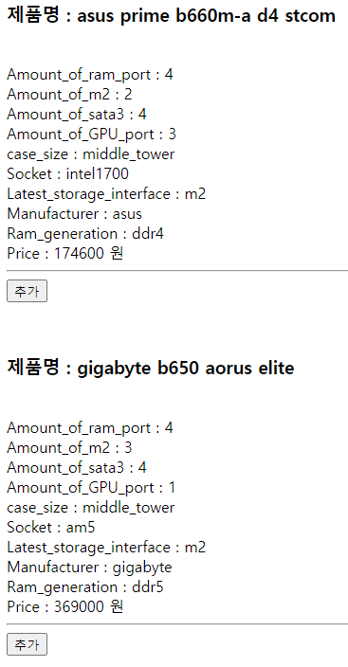
제품 탐색 - 2

Slide 9
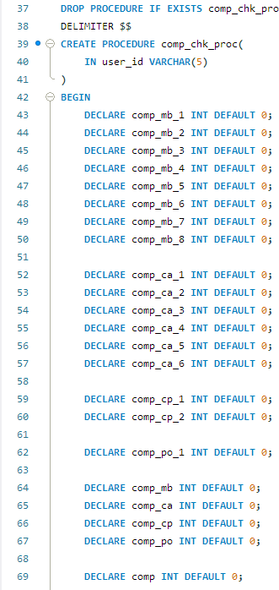
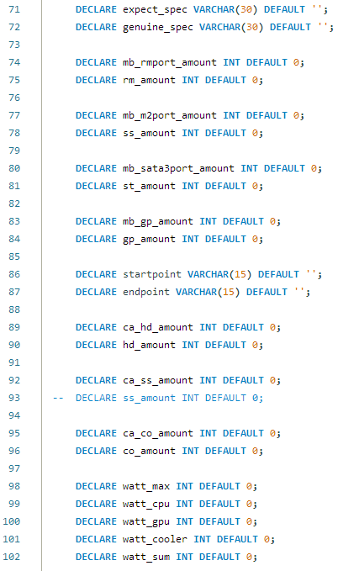
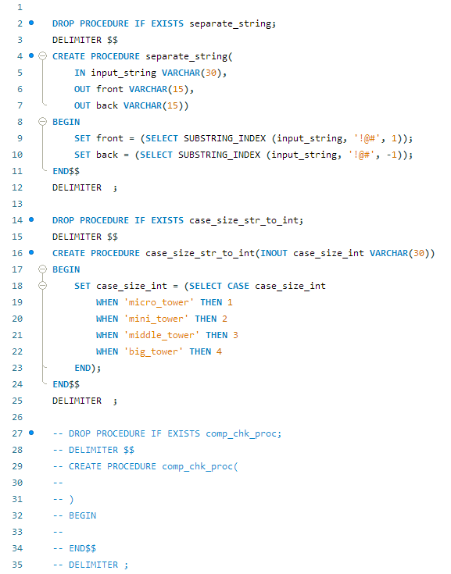
호환성 검사 - 1

Slide 10
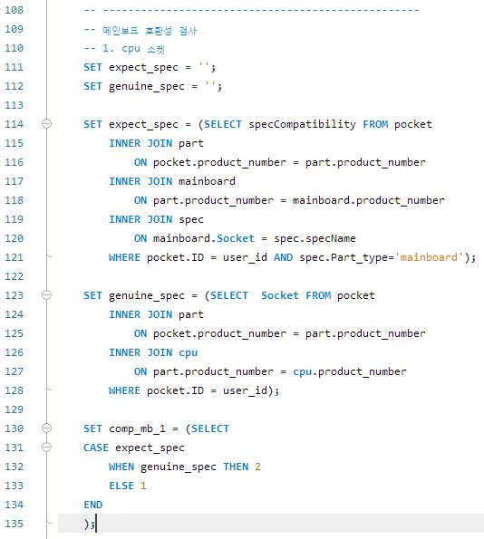
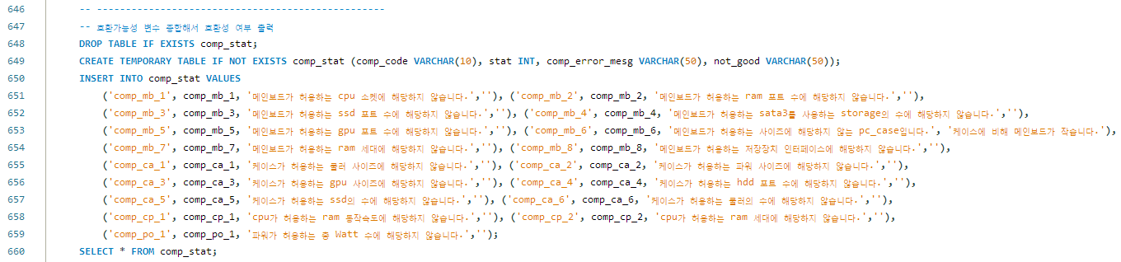
호환성 검사 - 2
3중 조인
임시 테이블

Slide 11
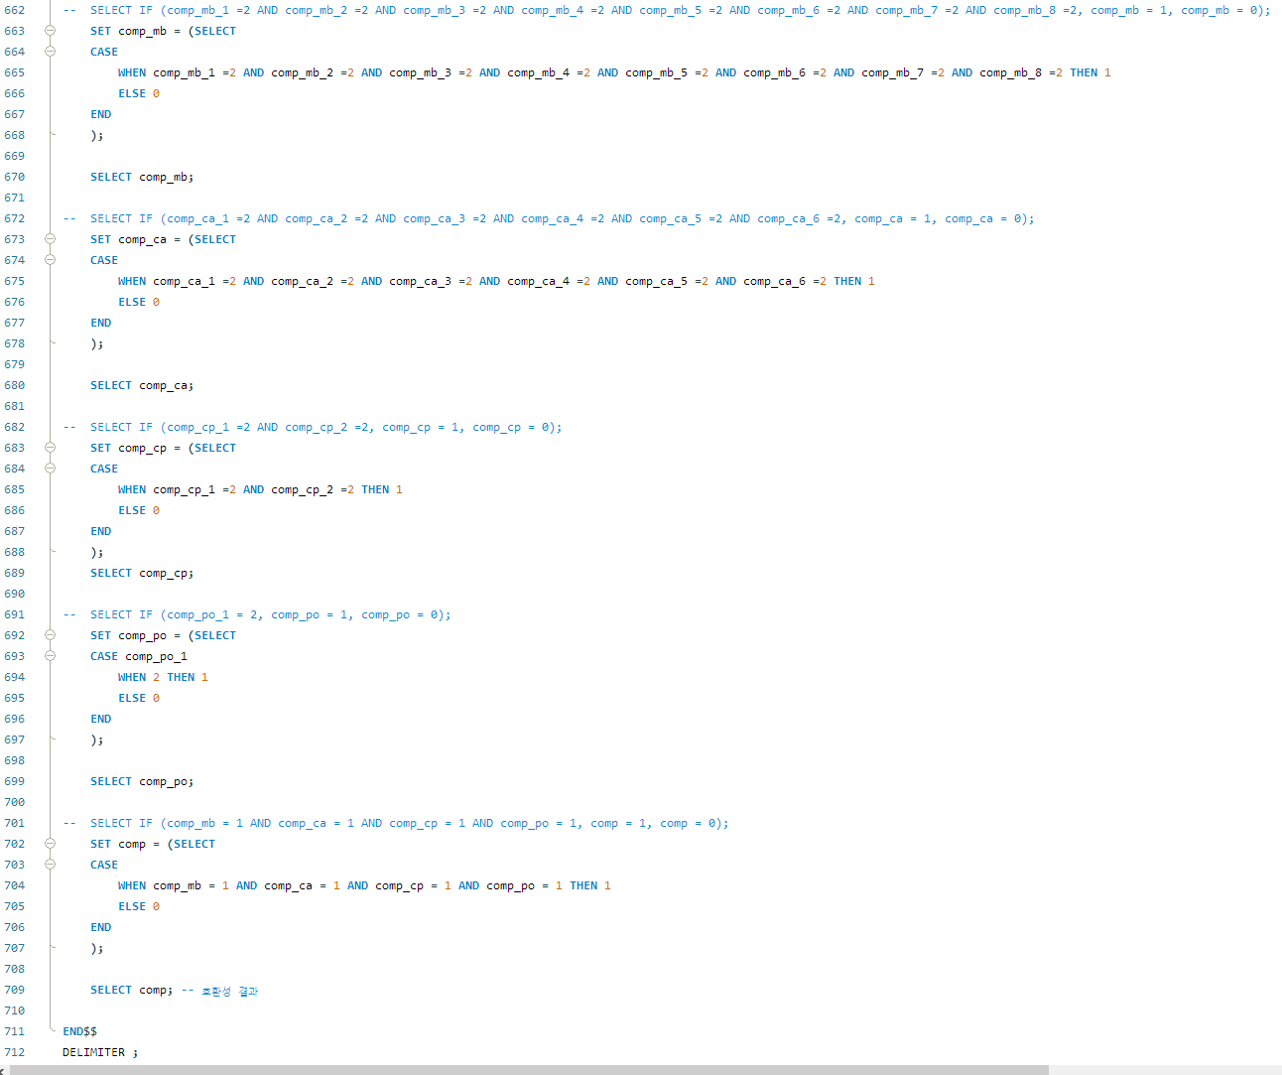
호환성 검사 - 3

